Slide 1
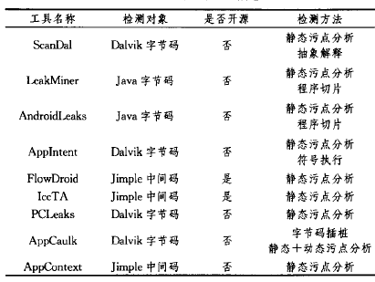
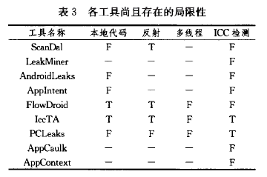
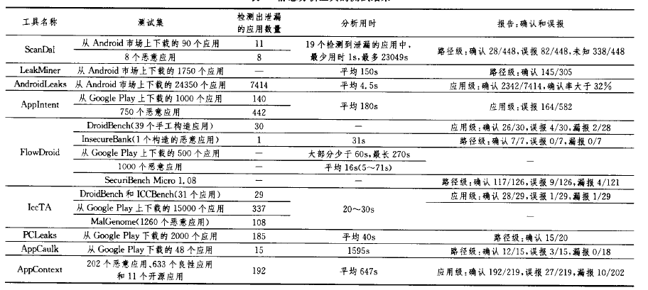
Android静态分析工具

Slide 2
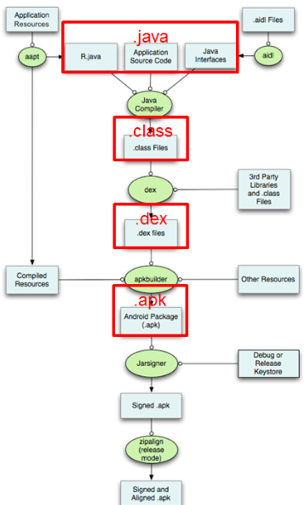
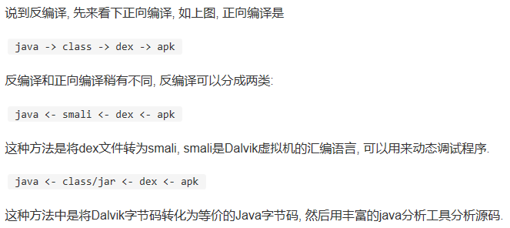
反编译

Slide 3
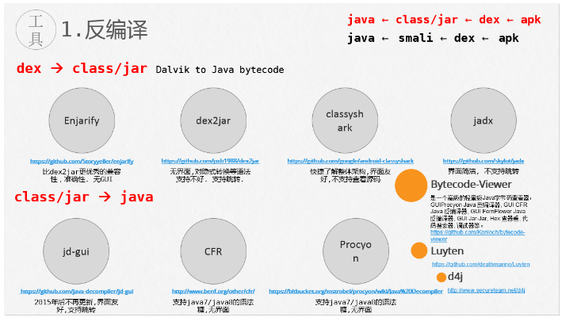
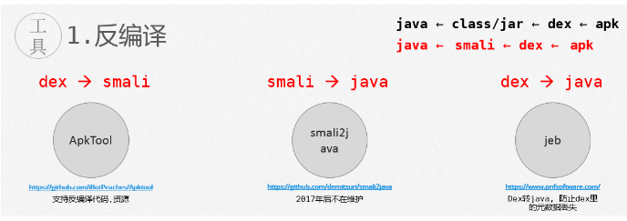

Slide 4
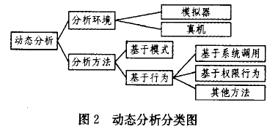
Android动态分析工具
动态分析技术是指在严格控制的环境中(如沙盒、虚拟机、物理隔绝的主机等)执行软件的安装、运行等操作，借助受控环境监测并记录该对象的行为，如API调用、网络通信、文件读写、进程操作。
分析方法的分类：1）基于模式与基于行为
2）Android平台的动态分析方法主要分为三种：一是基于系统关键API的调用监控技术，如本文设计的系统：二是基于指令流的动态分析技术，如DroidScope、ParanoidAndroid等；三是基于数据流的动态分析技术，如TaintDroid、DroidBox等
软件动态行为分析技术主要由两个部分组成：
1)对软件运行时实际行为的获取；
2)对所捕获到的行为特征进行分析。

Slide 5
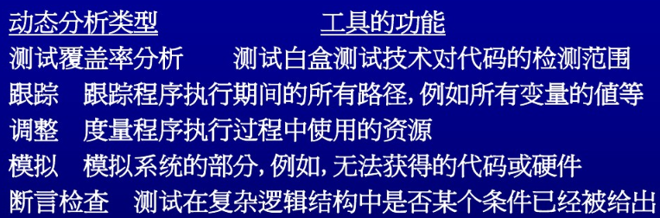

Slide 6
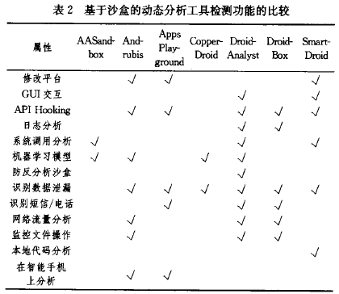
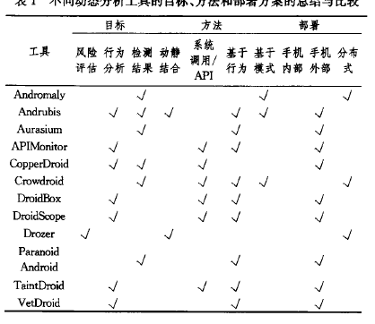
动态分析存在的问题？
效率低
覆盖率低
如何触发恶意代码？
蜜罐技术
fuzz技术
UI自动化触发技术
其他技术：
污点分析技术
hook技术（动态）
插桩技术（静态）

Slide 7
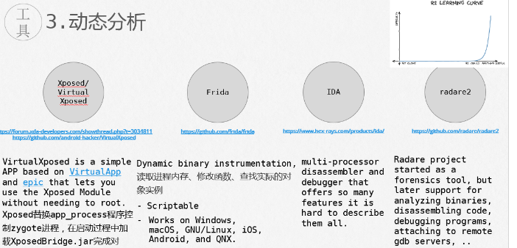
动态分析
测试工具
监视工具
调试工具
沙箱
模拟器（夜神，雷电，天天，海马·····）
Dtrance工具
ptrance调用
systemtap埋点

